Slide 1
за
са

Slide 2
зы
сы

Slide 3
зу
су

Slide 4
зе
се

Slide 5
зи
си

Slide 6
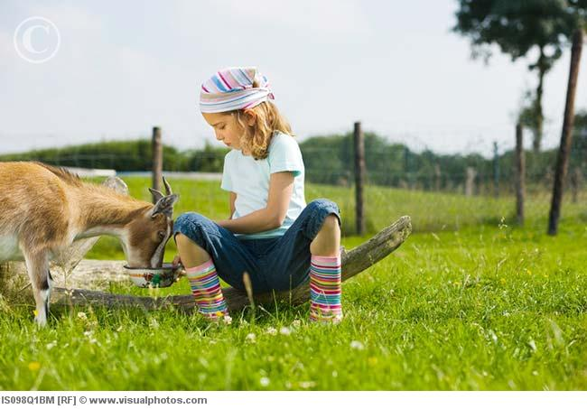
Розы, заноза, слёзы. Козы, мимозы, капризы, ваза.
Розы, заноза, слёзы.
Козы, мимозы,
капризы, ваза.
Роза поставила мимозу.
В вазе мимоза.

Slide 7
звон-трезвон-звонит
Зина звонит. .
Сима трезвонит.
Берёза звенит на морозе.

Slide 8
моро
з
- морозы .
гла
з
- глаза
но
с
- носы

Slide 9
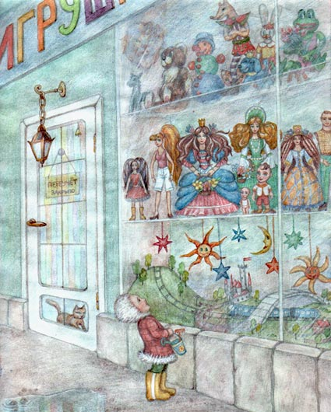
зевала
зевака
Сима Зина
Кто это?

Slide 10
Азбука, зима, звонок, морозы
Азбука, морозы.
Зима, звонок.

Slide 11
У Зины и Пети … пузыри.
У Зины и Пети
красные
синие
зелёные
красные, синие,
зелёные, пузыри.

Slide 12
грустно-весело
высоко
темно
светло-
темно
низко-
высоко

